Slide 1
Septième séance L’éthique de la terre, une morale du sentiment

Slide 2
Plan
L’éthique de la terre, une morale du sentiment
Le risque de l’écofascisme
En défense de l’éthique de la terre

Slide 3
1. L’éthique de la terre, une morale du sentiment
« L’éthique de la terre élargit simplement les frontières de la communauté de manière à y inclure le sol, l’eau, les plantes et les animaux ou, collectivement, la terre. En bref, une éthique de la terre fait passer l’Homo sapiens du rôle de conquérant de la communauté-terre à celui de membre et citoyen parmi d’autres de cette communauté. Elle implique le respect des autres membres, et aussi le respect de la communauté en tant que telle. »
Aldo Leopold, Almanach d’un comté des sables, op. cit., p. 258-259.

Slide 4
1. L’éthique de la terre, une morale du sentiment
« Ce n’est que lorsqu’un caractère est considéré en général, sans référence à notre intérêt particulier, qu’il produit une impression ou un sentiment qui le désignent comme moralement bon ou mauvais ». David HUME, Traité de la nature humaine, livre 3, Paris, GF, p. 68

Slide 5
1. L’éthique de la terre, une morale du sentiment
Pour Callicott, les sciences de l’écologie et de l’environnement nous ont appris que nous devons désormais « préserver l’intégrité, la stabilité et la beauté de la communauté biotique ».
Parce que :
nous avons toutes et tous une attitude morale positive à l’égard de la communauté et de la société à laquelle nous appartenons et que
la science a désormais découvert que l’environnement naturel est une communauté à laquelle nous n’appartenons pas moins qu’à l’humanité.
John B. Callicott, « Hume’s Is/Ought Dichotomy and the relation of Ecology to Aldo Leopold’s Land Ethic », Environmental Ethics, 1982, n°4, p. 163-174.

Slide 6
1. L’éthique de la terre, une morale du sentiment
« La raison, au sens strict et philosophique, ne peut influer sur notre conduite que de deux manières : soit qu'elle excite une passion en nous informant de l'existence d'une chose qui en est l'objet propre ; soit qu'elle découvre la connexion des causes et des effets, de manière à nous donner les moyens d'exercer une passion quelconque ».
David HUME, Traité de la nature humaine, op. cit.

Slide 7
S« [L’immigration et le réchauffement climatique] sont deux faces du même problème. L’environnement est détruit par la surpopulation, et nous, les Européens, sommes les seuls qui ne contribuent pas à la surpopulation. […] Il faut tuer les envahisseurs, tuer la surpopulation, et ainsi sauver l’environnement. » éce 1 – Introduction Brenton Tarrant, Manifeste
Introduction
Mosquée de Christchurch, Nouvelle-Zélande
2. Le risque de l’écofascisme

Slide 8
Les tendances écologistes du fascisme historique
Biehl Janet et Staudenmaier Peter, Ecofascism revisited. Lessons from the German Experience, 2e éd., Porsgrunn, New Compass Press, 2011.
Les tendances fascistes de l’environnementalisme contemporain
Regan Tom, Le droit des animaux, Paris, Hermann, « L’avocat du diable », 2013.
Gorz André, Écologica, Paris, Galilée, 2008.

Slide 9
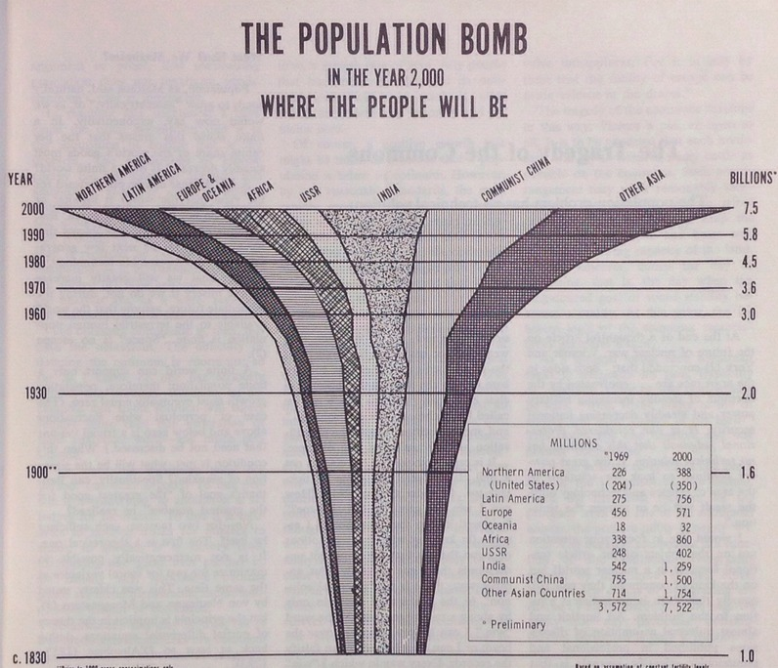
Problème :
Á défendre des « communautés biotiques » l’écologie ne favorise-t-elle pas parfois un anti-humanisme qui ferait le lit du fascisme en nous préparant à l’idée que certains humains sont de trop ?

Slide 10
Shrader-Frechette Kristin « Individualism, Holism and Environmental Ethics »,
in Ethics and the Environment, nº 1, vol. 1, printemps 1996, p. 55‑69.
Définition de la communauté et de l’écosystème
La nature ne fonde pas le droit
Le problème d’une morale évolutionniste
Le fascisme environnemental et le problème de la population

Slide 11
3. En défense de la Land Ethic

Slide 12
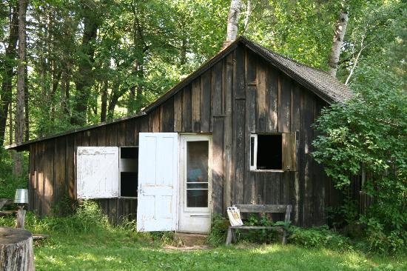
Aldo Leopold, L’éthique de la terre
L’éthique de la terre « implique le respect pour les membres individuels de la communauté biotique »
« Un droit biotique à persévérer dans son être »
« Une chose est juste lorsqu’elle tend à préserver l’intégrité, la stabilité et la beauté de la communauté biotique. Elle est injuste lorsqu’elle tend à l’inverse. »
in Almanach d’un comté des sables, Flammarion, Paris, 2000, p. 282-284

Slide 13
John Baird Callicott, « Les éthiques environnementales holistes et le problème de l’écofascisme », In Éthique de la terre, Wildproject, Marseille, 2021, p. 123-4
« Préserver l’intégrité de la communauté biotique requiert souvent de réduire les populations de certaines espèces, qu’elles soient natives ou non, sauvage ou féral. »
« qui est tué, pour quelles raisons, dans quelles circonstances, et comment ».

Slide 14
« L’holisme est la principale force de l’éthique de la terre, mais aussi son principal handicap. […] Une population humaine de six milliards d’individus est une terrible menace pour l’intégrité, la stabilité et la beauté de la communauté biotique. L’existence d’une population humaine aussi vaste est donc mauvaise du point de vue de l’éthique de la terre. Ne devrait-on pas, pour corriger cela, faire ce que l’on fait lorsque la population des cerfs de Virginie ou de toute autre espèce surgit et menace l’intégrité, la stabilité et la beauté de la communauté biotique ? Á savoir la réduire, immédiatement et sommairement, par tous les moyens nécessaires, c’est-à-dire traditionnellement, en abattant les membres de cette population au hasard et de façon indiscriminée – mais avec respect, bien entendu – jusqu’à atteindre la quantité optimale. Les critiques de l’éthique de la terre n’ont pas tardé à en pointer les implications néfastes – mais seulement apparentes, comme je m’apprête à le démontrer. »
John Baird Callicott, « Les éthiques environnementales holistes et le problème de l’écofascisme », In Éthique de la terre, Wildproject, Marseille, 2021, p. 123-4

Slide 15
Les principes d’une morale holiste
Principe de premier ordre :
Est juste ce qui tend à préserver l’intégrité, la beauté et la stabilité de la communauté biotique
Principes de second ordre :
PSO1 : les obligations générées par des communautés plus intimes et plus vénérables ont la préséance sur celles générées au sein de communautés plus récentes ou plus impersonnelles.
PSO2 : des intérêts plus forts génère des devoirs qui ont la préséance sur les devoirs générés par des intérêts plus faibles.

Slide 16
John Baird Callicott, « Les éthiques environnementales holistes et le problème de l’écofascisme »
« Quand des devoirs holistiques envers la nature entrent en conflit avec des devoirs individualistes envers les hommes et que les enjeux holistiques écologiques en présence sont significativement plus forts que les enjeux individualistes humains, alors les premiers doivent avoir la priorité ».
In Éthique de la terre, Wildproject, Marseille, 2021, p. 135

